Slide 1
PŮSOBENÍ VODY V PÍSKOVCÍCH
Registrační číslo projektu: CZ.1.07/1.1.38/02.0025
Název projektu: Modernizace výuky na ZŠ Slušovice, Fryšták, Kašava a Velehrad
Tento projekt je spolufinancován z Evropského sociálního fondu a státního rozpočtu České republiky.
Př_149_Geologie_Působení vody v pískovcích
Autor: Mgr. Jiří Sukaný
Škola: Základní škola Velehrad, okres Uherské Hradiště, příspěvková organizace

Slide 2
Anotace:
Digitální učební materiál je určen pro seznámení, rozšíření, upevňování o geologických dějích.
Materiál rozvíjí, podporuje, vysvětluje znalosti o činnosti vody v pískovci
Je určen pro předmět přírodopis 9. ročník
Tento materiál vznikl ze zápisu autora jako doplňující materiál k učebnici: Černík, V., Martinec, Z., Vítek, J., Přírodopis 4 pro 9. ročník základní školy a nižší ročníky víceletých gymnázií, Bělehradská 47, 120 00 Praha 2: SPN, 1998, ISBN 80-7235-044-7

Slide 3
Působení vody v pískovci
Působením vody a zvětráváním vznikly v pískovcích různé povrchové útvary.
skalní města
brány
hřibovité útvary
pokličky
jamky (voštiny)

Slide 4
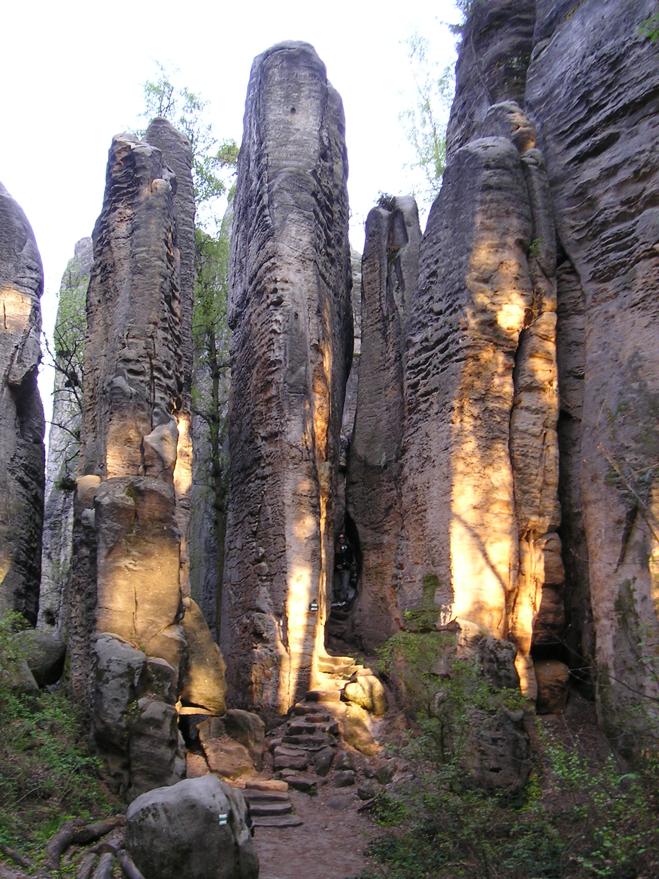
Pískovcová skalní města
Vznikla nerovnoměrným zvětráváním pískovcových vrstev.
CHKO Český ráj – PR Prachovské skály

Slide 5
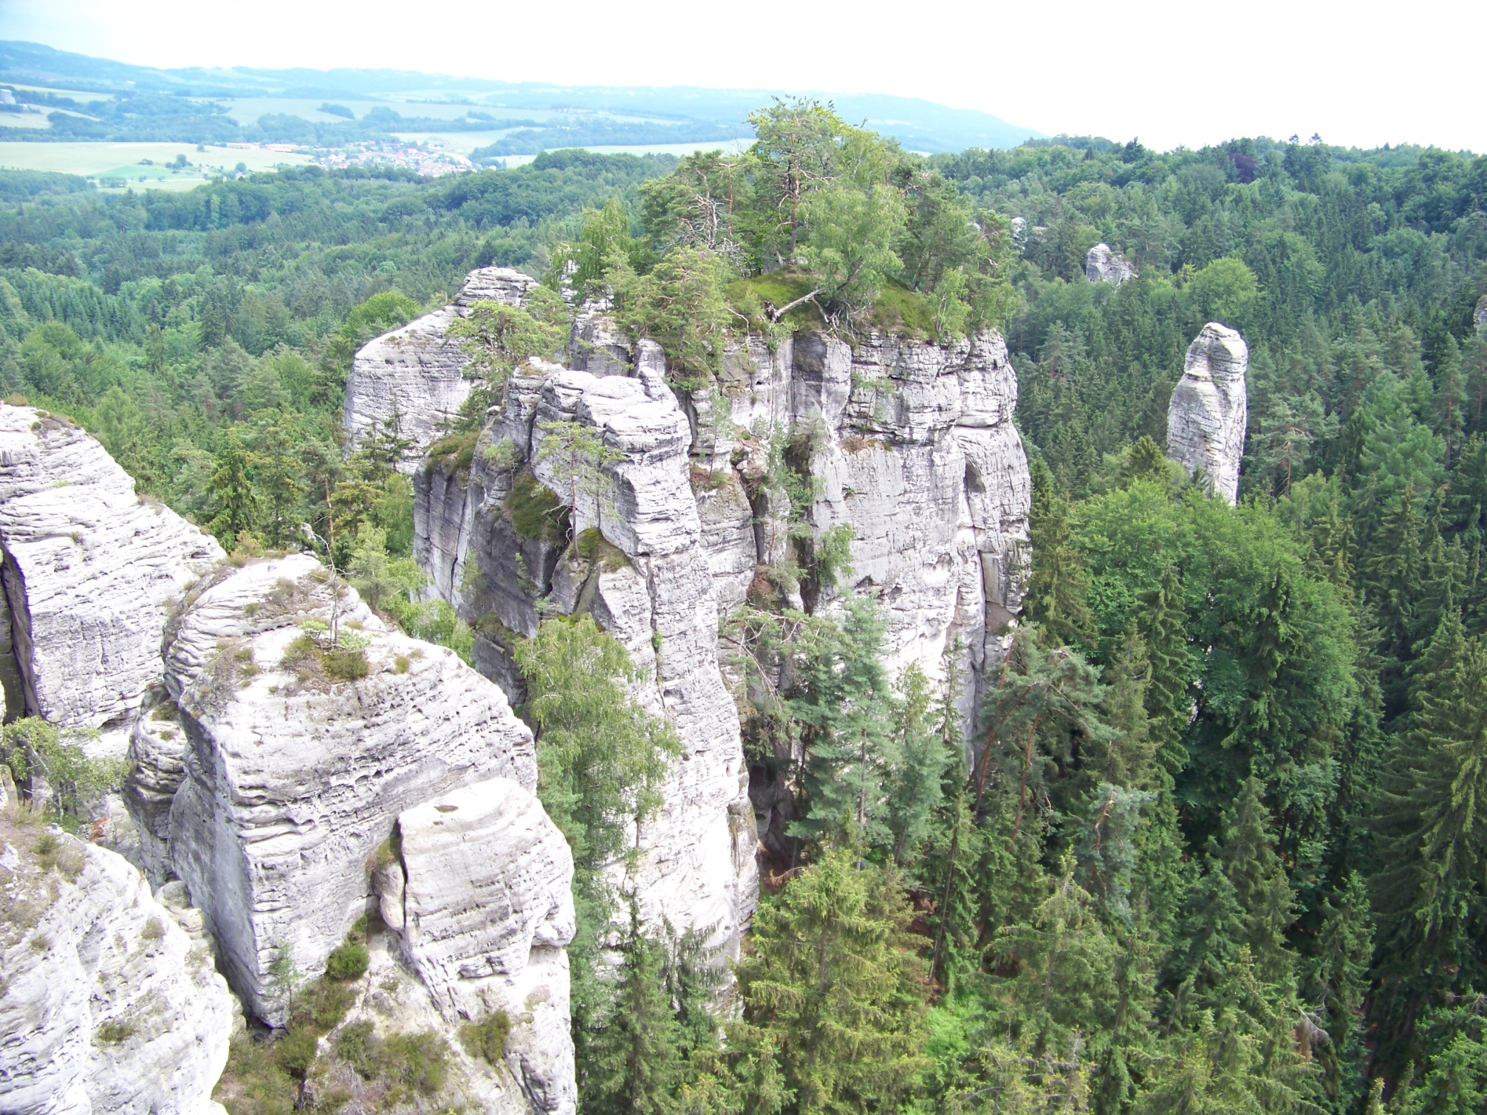
CHKO Český ráj – PR Hruboskalsko

Slide 6
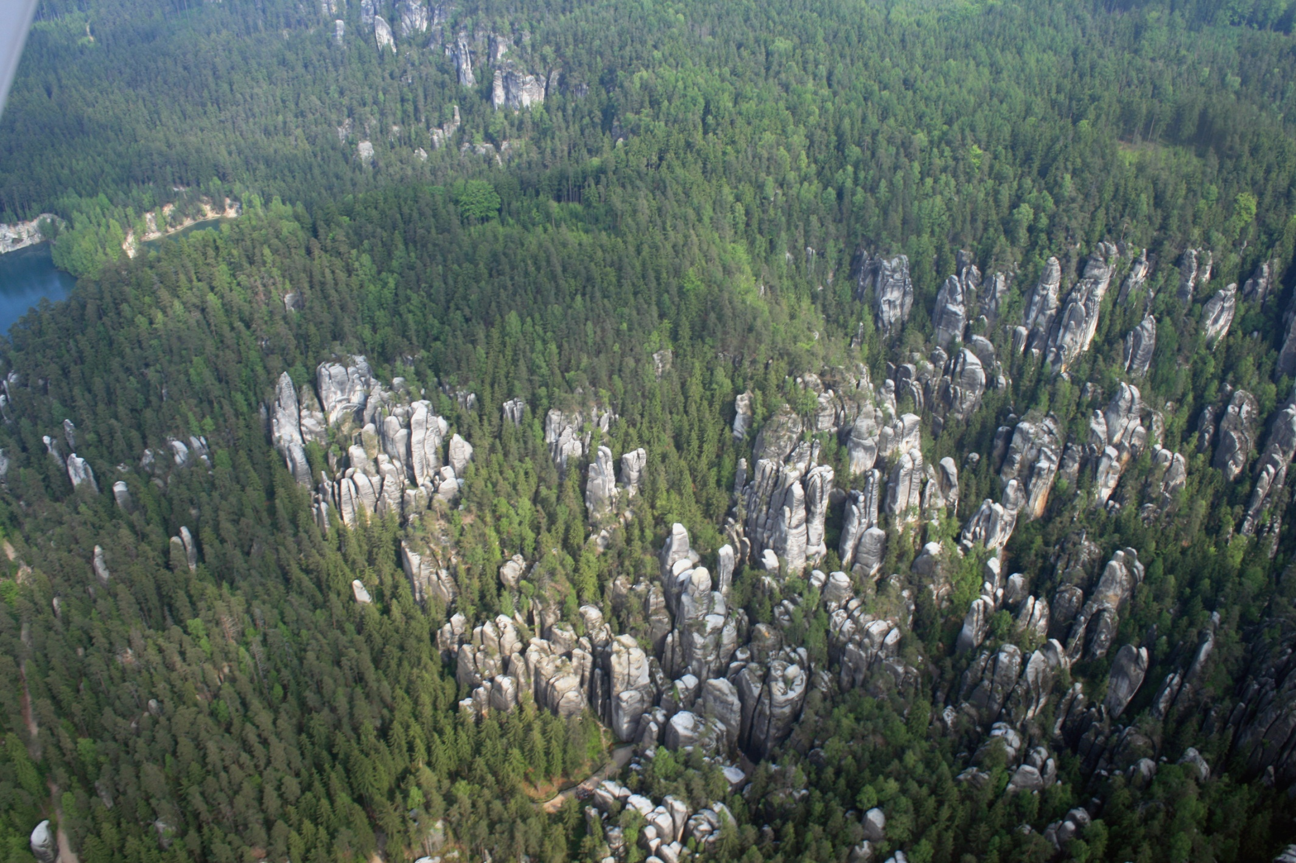
NPR Adršpašsko-teplické skály

Slide 7
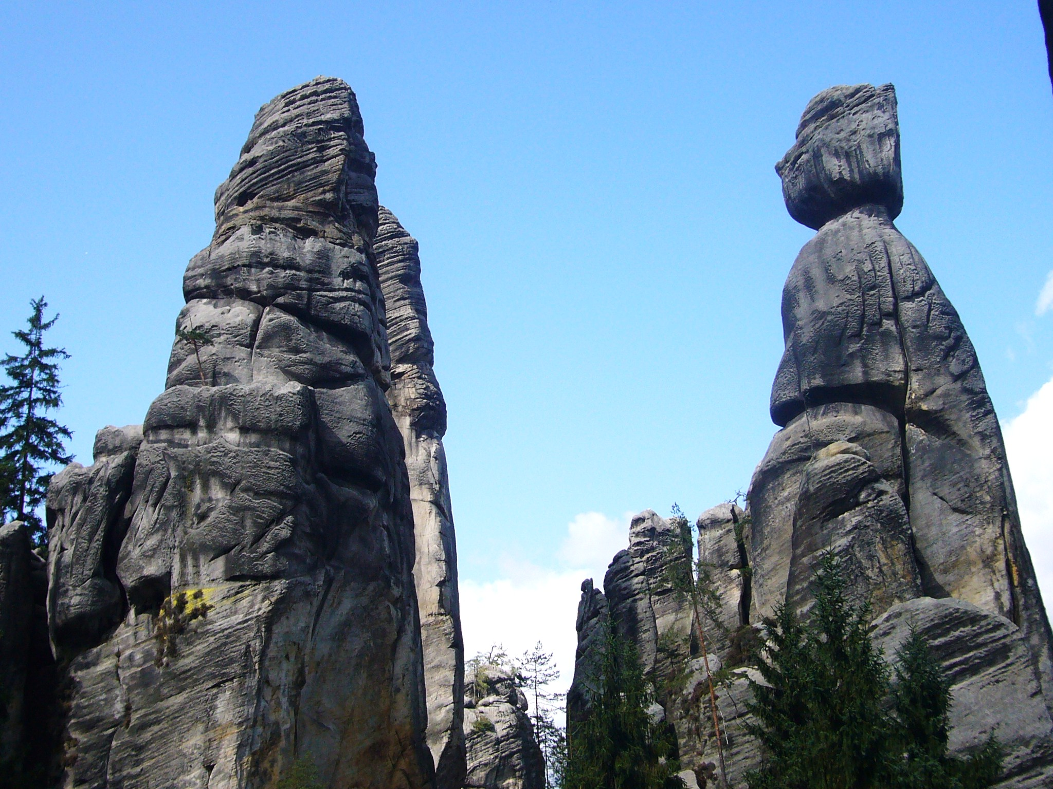
CHKO – Broumovsko - NPR Adršpašsko-teplické skály – skalní útvar Starosta a starostová

Slide 8
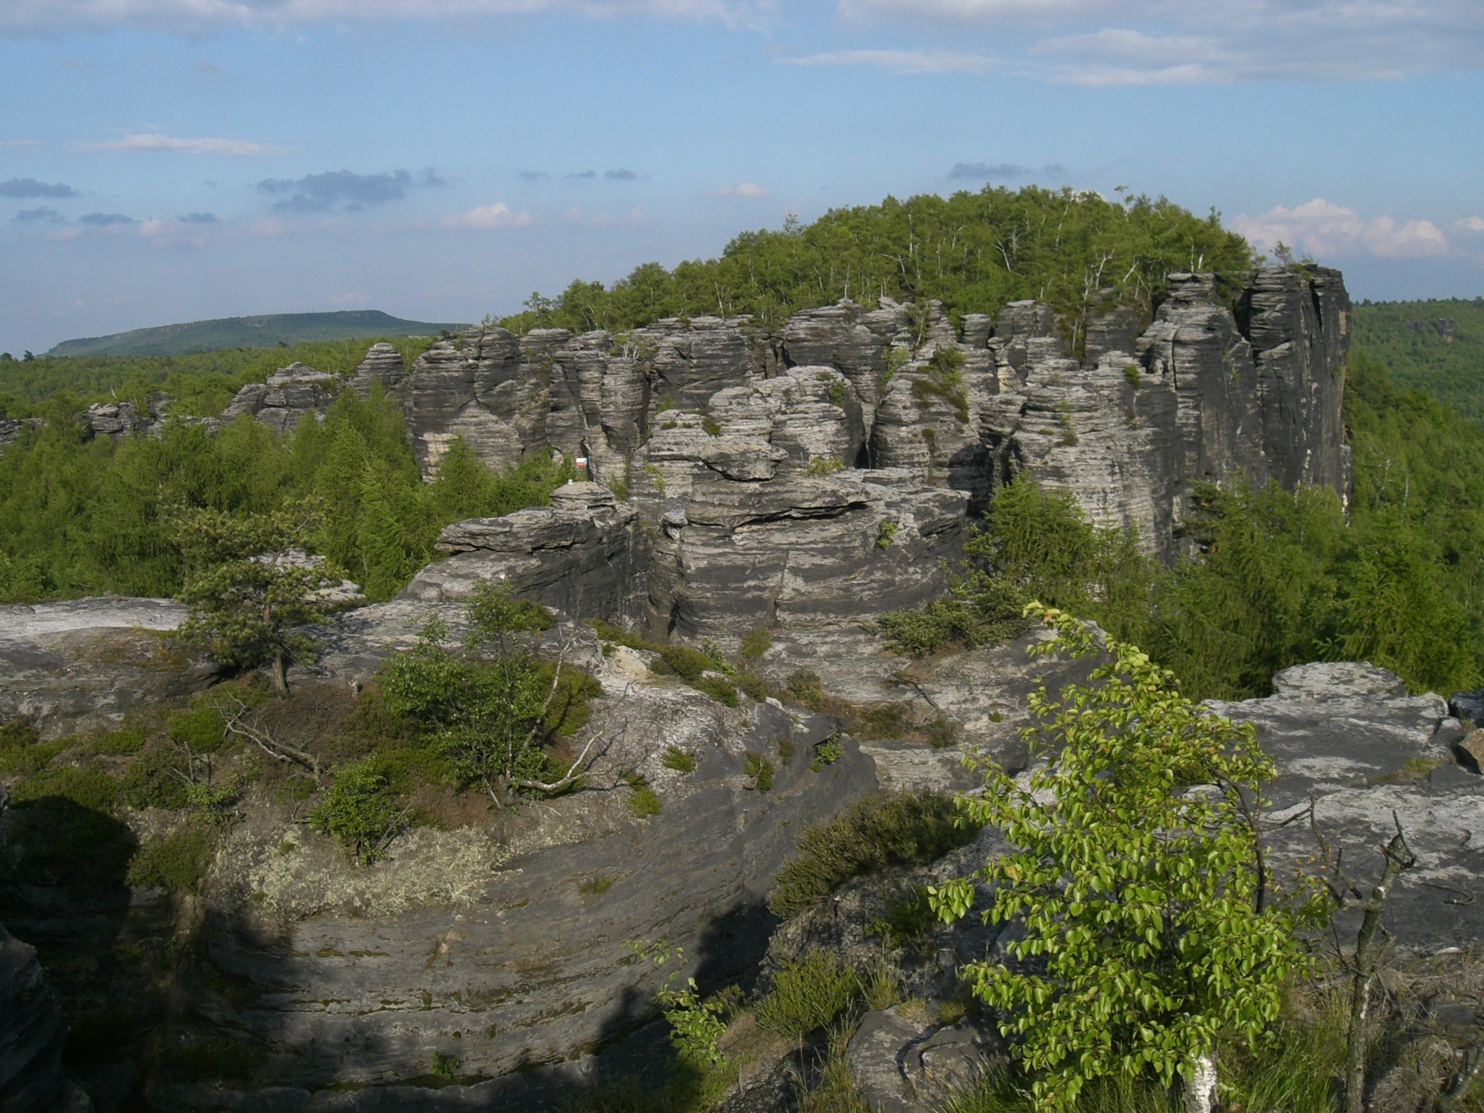
CHKO – Labské pískovce - PP Tiské stěny

Slide 9
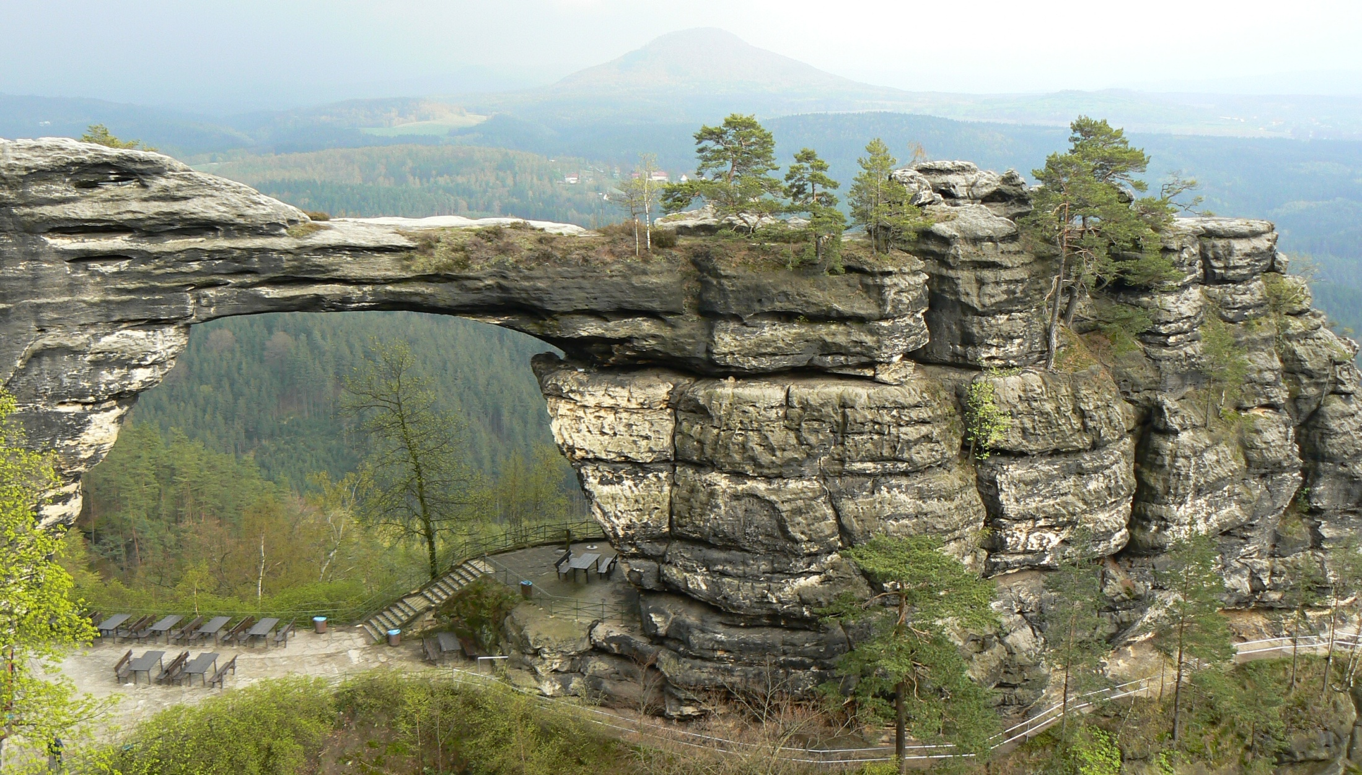
NP – České Švýcarsko – NPP – Pravčická brána - rozpětí 26,5 m, výškou 16 m - největší pískovcovou skalní bránu v Evropě.

Slide 10
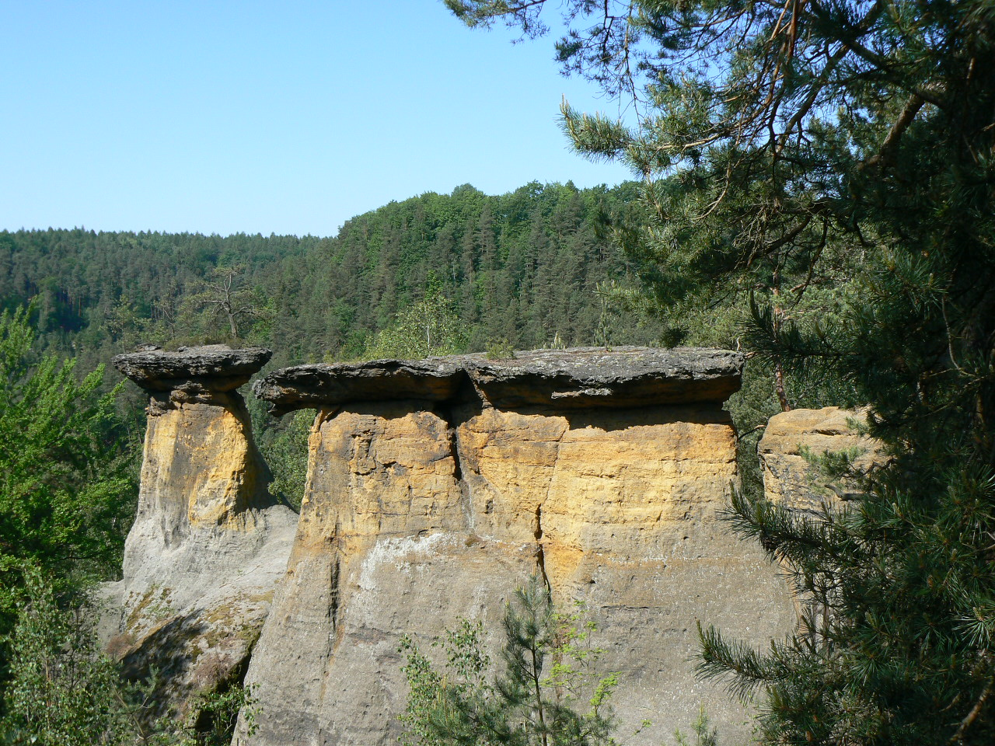
CHKO Kokořínsko – Mšenské pokličky – vrchní desky tvoří odolnější hrubozrnné pískovce až slepence.

Slide 11
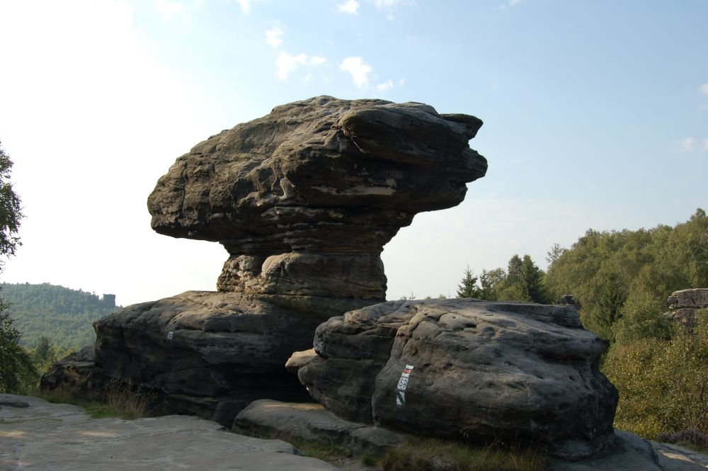
Skalní hřib v Tiských skalách

Slide 12
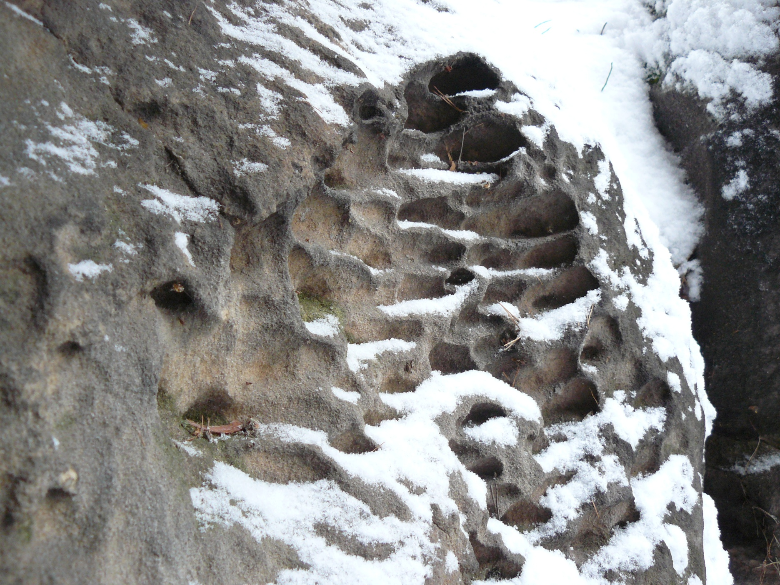
Voštiny ve skalní oblasti Kalich (Český ráj)

Slide 13
POUŽITÉ ZDROJE:
Cesky Raj.JPG. In: Wikipedia: the free encyclopedia [online]. San Francisco (CA): Wikimedia Foundation, 2008 [cit. 2013-04-23]. Dostupné z: http://cs.wikipedia.org/wiki/Soubor:Cesky_Raj.JPG
Rozhled z vyhlídky U Lvíčka (13).jpg. In: Wikipedia: the free encyclopedia [online]. San Francisco (CA): Wikimedia Foundation, 2009 [cit. 2013-04-23]. Dostupné z: http://cs.wikipedia.org/wiki/Soubor:Rozhled_z_vyhl%C3%ADdky_U_Lv%C3%AD%C4%8Dka_(13).jpg
Adršpach from air 1.jpg. In: Wikipedia: the free encyclopedia [online]. San Francisco (CA): Wikimedia Foundation, 2010 [cit. 2013-04-23]. Dostupné z: http://cs.wikipedia.org/wiki/Soubor:Adr%C5%A1pach_from_air_1.jpg
Starostaastarostová.JPG. In: Wikipedia: the free encyclopedia [online]. San Francisco (CA): Wikimedia Foundation, 2008 [cit. 2013-04-23]. Dostupné z: http://cs.wikipedia.org/wiki/Soubor:Starostaastarostov%C3%A1.JPG
Labské pískovce-Tiské stěny5.jpg. In: Wikipedia: the free encyclopedia [online]. San Francisco (CA): Wikimedia Foundation, 2007 [cit. 2013-04-23]. Dostupné z: http://cs.wikipedia.org/wiki/Soubor:Labsk%C3%A9_p%C3%ADskovce-Tisk%C3%A9_st%C4%9Bny5.jpg
Pravčická brána (2).jpg. In: Wikipedia: the free encyclopedia [online]. San Francisco (CA): Wikimedia Foundation, 2011 [cit. 2013-04-23]. Dostupné z: http://cs.wikipedia.org/wiki/Soubor:Prav%C4%8Dick%C3%A1_br%C3%A1na_(2).jpg
Msenske poklicky.JPG. In: Wikipedia: the free encyclopedia [online]. San Francisco (CA): Wikimedia Foundation, 2007 [cit. 2013-04-23]. Dostupné z: http://cs.wikipedia.org/wiki/Soubor:Msenske_poklicky.JPG
Skalnihrib.jpg. In: Wikipedia: the free encyclopedia [online]. San Francisco (CA): Wikimedia Foundation, 2007 [cit. 2013-04-23]. Dostupné z: http://cs.wikipedia.org/wiki/Soubor:Skalnihrib.jpg
Voštiny.JPG. In: Wikipedia: the free encyclopedia [online]. San Francisco (CA): Wikimedia Foundation, 2010 [cit. 2013-04-23]. Dostupné z: http://cs.wikipedia.org/wiki/Soubor:Vo%C5%A1tiny.JPG

